Slide 1
Project 2
Văn Thị Tường Vi

Slide 2
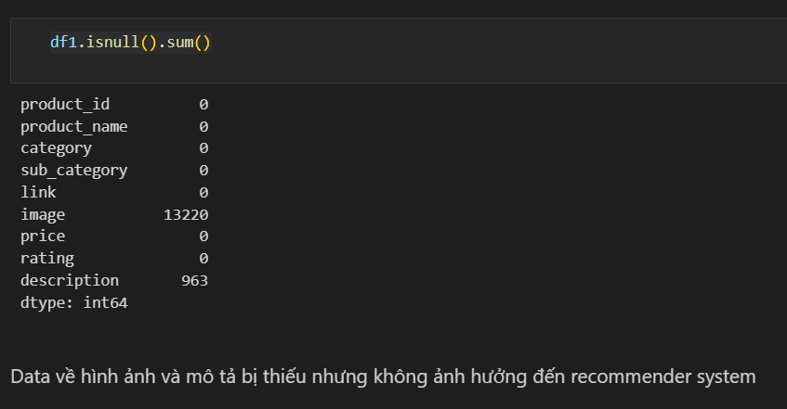


Contentbased

Slide 3



Slide 4

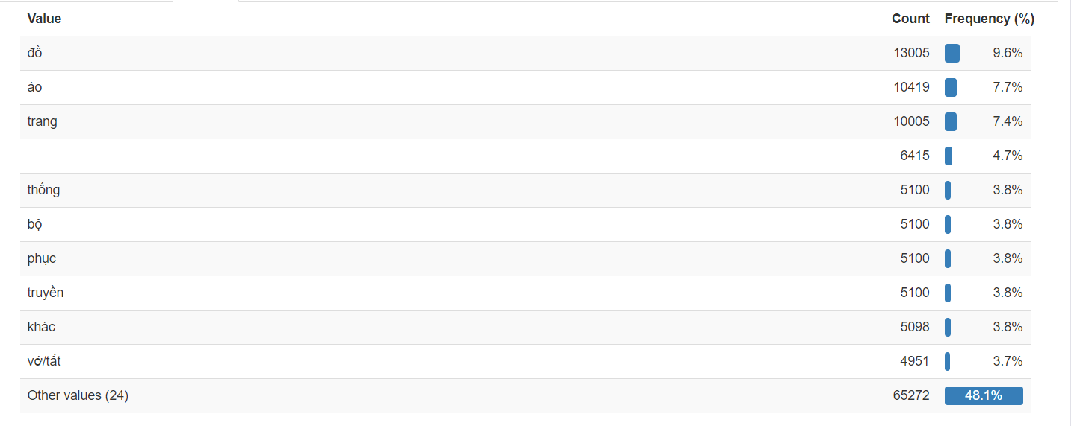

Slide 5



Slide 6
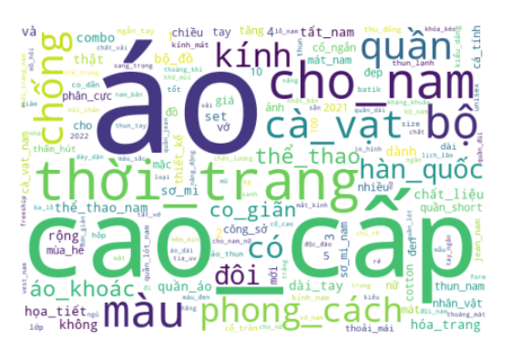
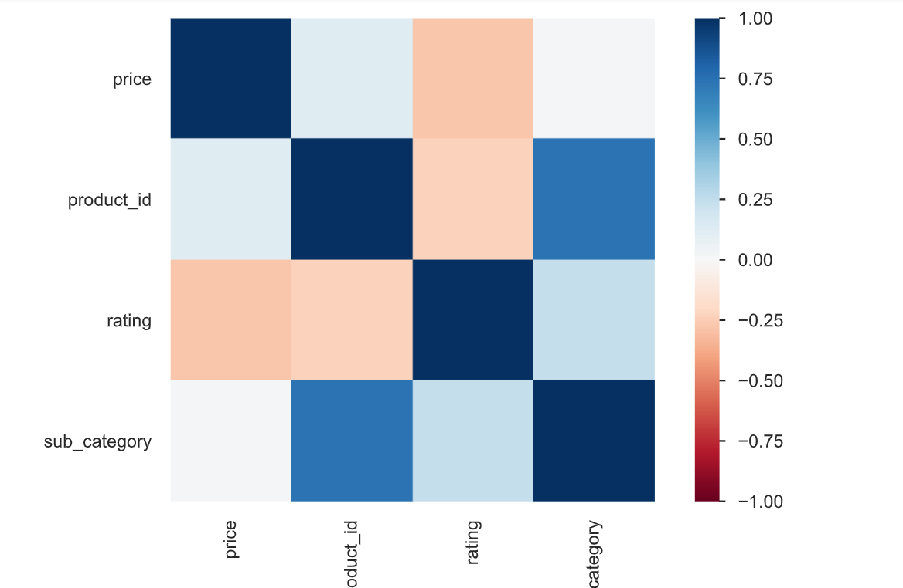

Slide 7
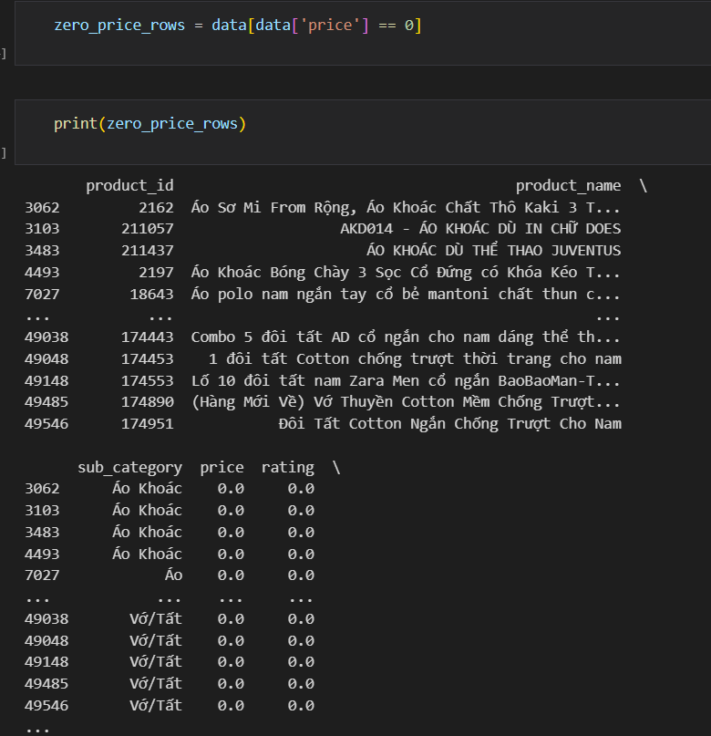

Slide 8

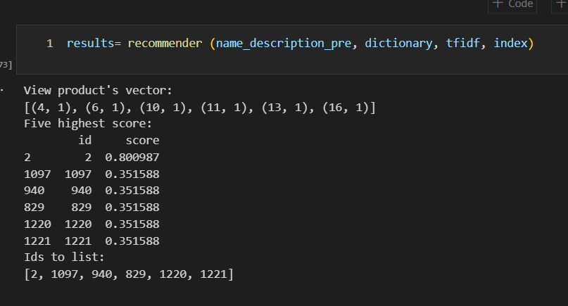
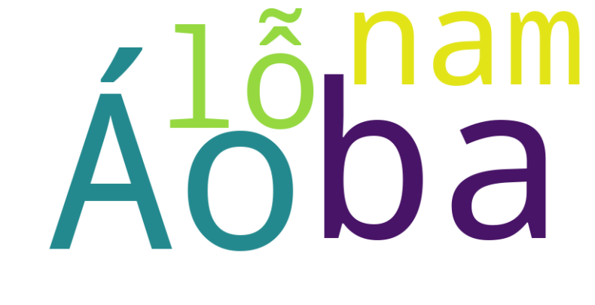
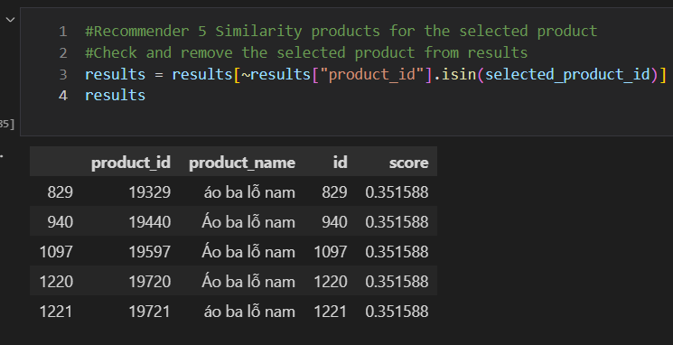
Gemsim

Slide 9
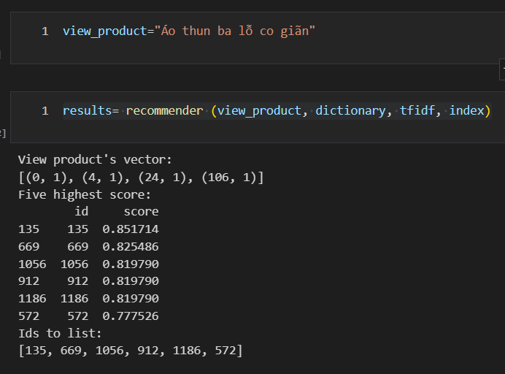
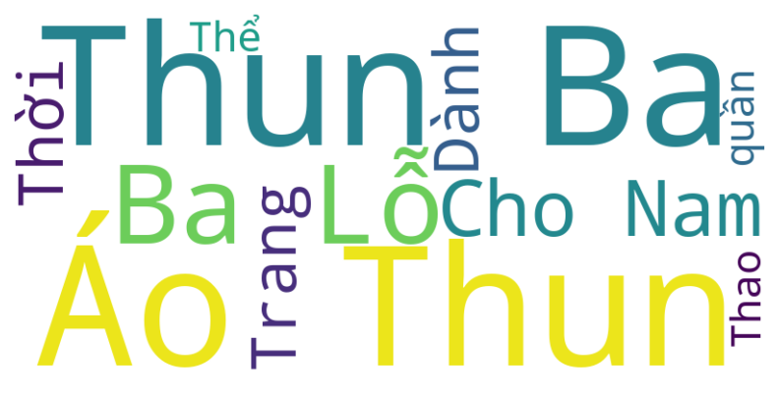
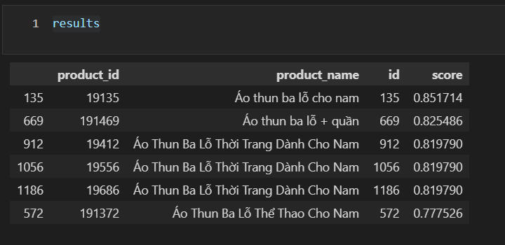
Notes:
Tổng kết bằng word cloud

Slide 10
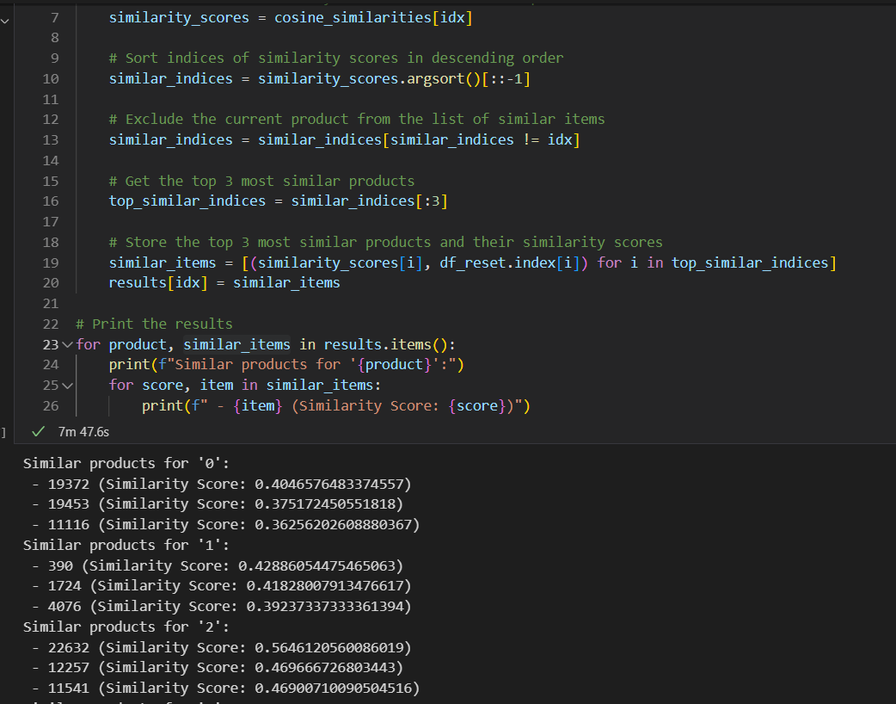
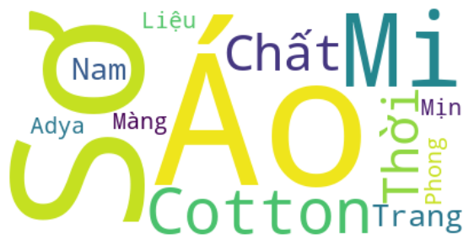

Cosine

Slide 11
Kết quả từ Gensime và Cosine đều khá tốt, tuy nhiên thời gian thực hiện Consine mất nhiều thời gian hơn => Chọn Gensim cho việc việc đề xuất dựa trên content

Slide 12
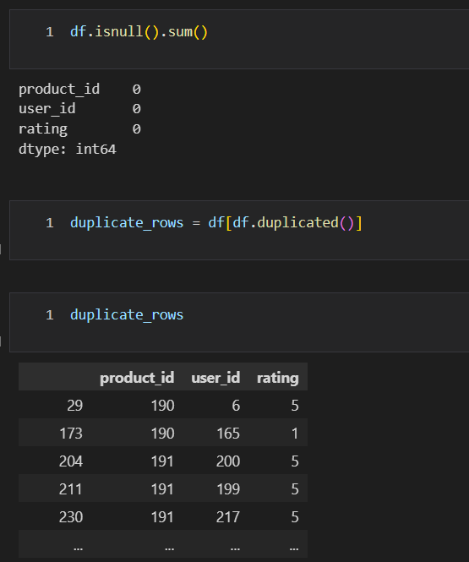
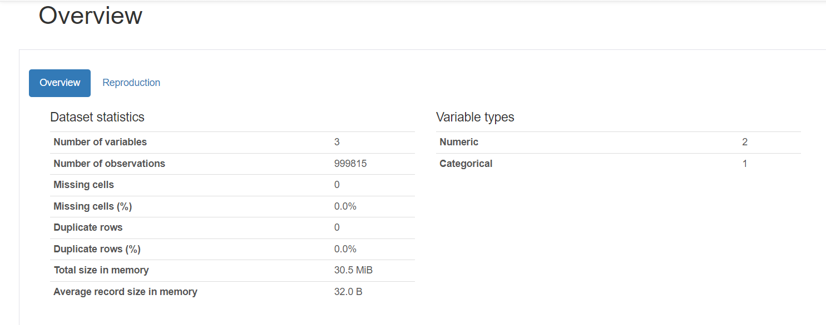
USERBASED

Slide 13



Slide 14



Slide 15


Slide 16
KNNBasic
SVD
CoClustering
Model SVD có RMSE và MEA nhỏ hơn các model khác, do đó chọn model SVD cho việc đề xuất dựa trên người dùng

Slide 17
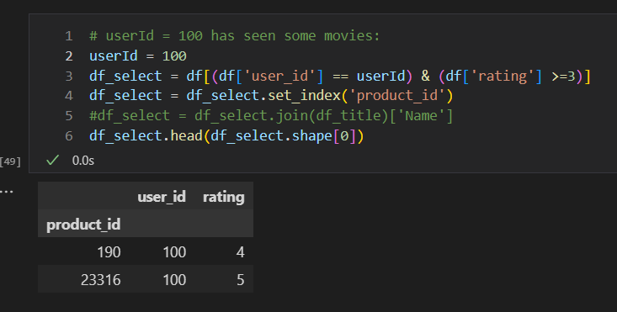
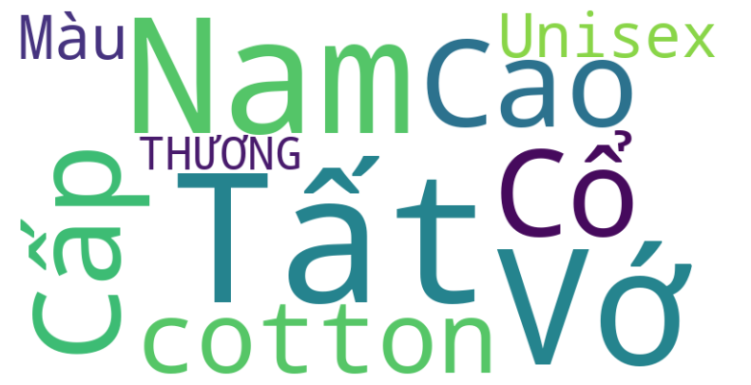
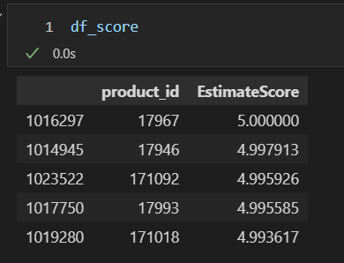
Notes:
SẢN PHẨM GÌ, WORD CLOUD

